Slide 1
ŠPORTNI DAN:GOZD
4.RAZRED, Oš Ig, maj 2020

Slide 2
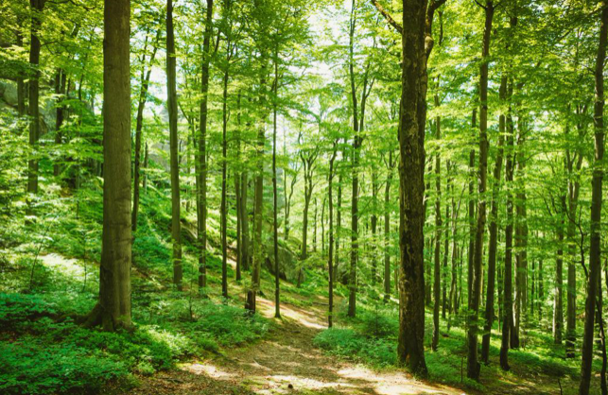
Športni dan bomo razdelili na dva dela:
1. Pohod v gozd z gibalnimi aktivnostmi v gozdu.
2. Priprava zdravega obroka doma.

Slide 3
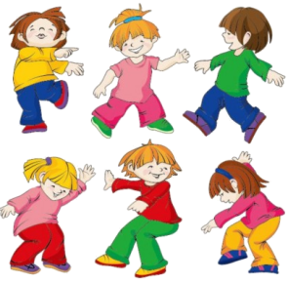
Za športni dan se primerno oblecite, pijte tekočino in ves čas skrbite za varnost sebe in svojih bližnjih. POSKRBITE ZA ZAŠČITO PRED KLOPI. Večino vaj v gozdu lahko izvedete vsi učenci, v primeru, da se vam kakšna vaja zdi pretežka, prenevarna, jo izpustite.
Ker je športni dan obvezna aktivnost za vse učence, vas prosimo, da nam posredujete vsaj dve fotografiji (eno iz gozda in eno pripravljenega zdravega obroka).
Ta fotografija avtorja Neznan avtor je licencirana pod imenom CC BY-SA

Slide 4
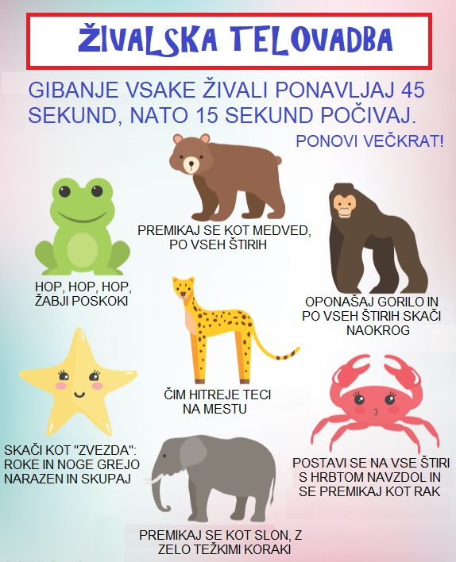
V gozdu
Uporabljaj vsa čutila:
  tipaj,
  vohaj,
  opazuj,
  zapri oči in poslušaj,
  okušaj kar je užitno – mladi brezovi listi,
  mrtva kopriva, čemaž, …)
10 minut izvajaj živalsko telovadbo.

Slide 5
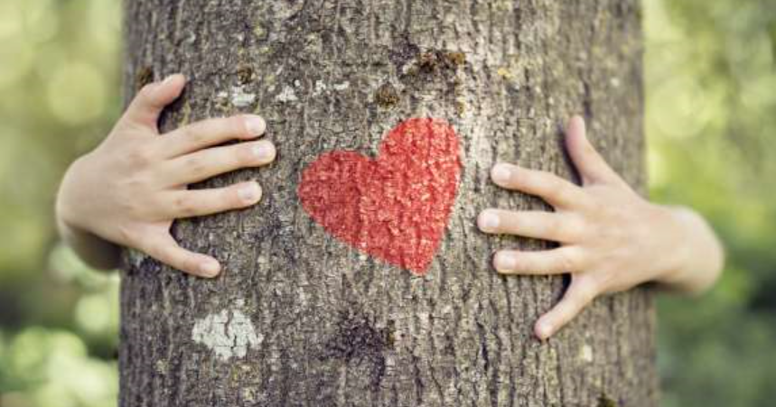
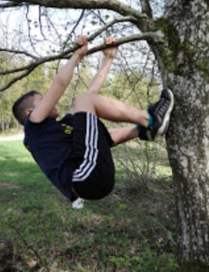
Poišči drevo, ki ti je všeč in ga objemi.
Usedi se s hrbtom naslonjen na drevo in počivaj.
Plezaj povsod kjer je mogoče. ☺
Plazi se pod nizkimi vejami.
Naberi storže in ciljaj v drevo z levo in desno roko.

Slide 6
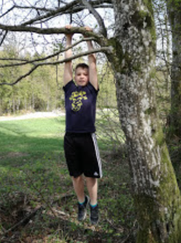
Gozdna atletika:
V eni minuti se dotakni čim več dreves (vsakega se lahko dotakneš le enkrat). Tekmuj s svojimi brati, sestrami, starši…
Skoči in se dotakni najvišje veje, ki jo dosežeš s skokom.
5 skokov iz štora v globino.
5x preskoči deblo.

Slide 7
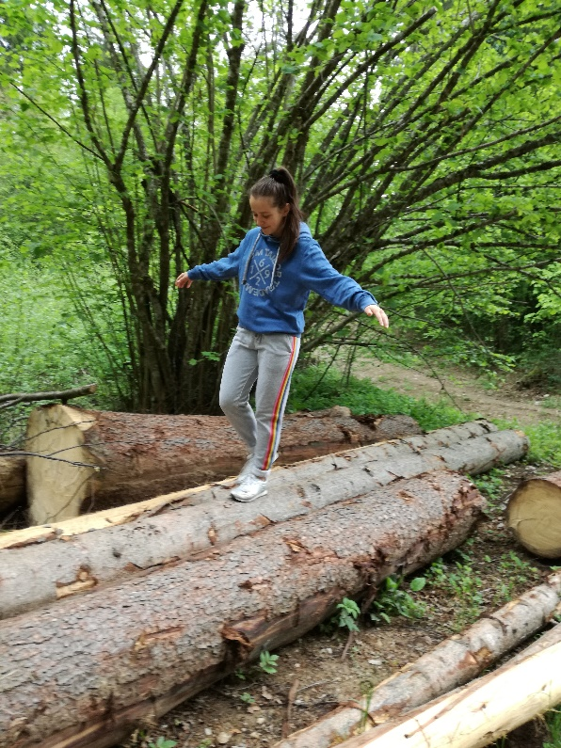
Gozdna gimnastika:
Hoja po deblu padlega drevesa (hoja naprej, nazaj, naredi obrat, počep, lastovko). Vse vaje lahko narediš tudi miže.
Splazi se pod deblom (vsaj petkrat), sonožno preskakuj deblo v opori na rokah (podobno kot preskakujemo gred, roke se držijo gredi/drevesa).
V opori na rokah se plazi po deblu naprej in nazaj (po vseh štirih naprej in nazaj).
Naredi sklece v opori (to so navadne sklece).

Slide 8
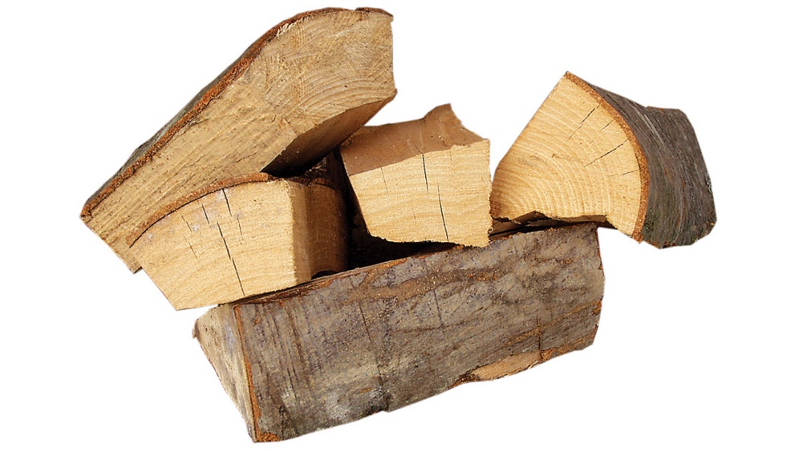
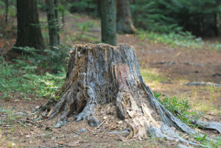
Vaje z manjšimi drvmi:
  dviguj 20x nad glavo,
  nosi od enega drevesa k drugemu,
  postavi si jih na tla in jih preskakuj.
Preskakuj štore.

Slide 9
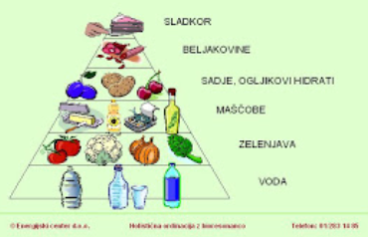
Doma
PRIPRAVA ZDRAVEGA OBROKA:
Skupaj pripravite uravnotežen obrok, da si povrnete moči.
DOBER TEK :)
Svoji učiteljici pošljite dve fotografiji: eno iz gozda in eno fotografijo zdravega obroka.

Slide 10
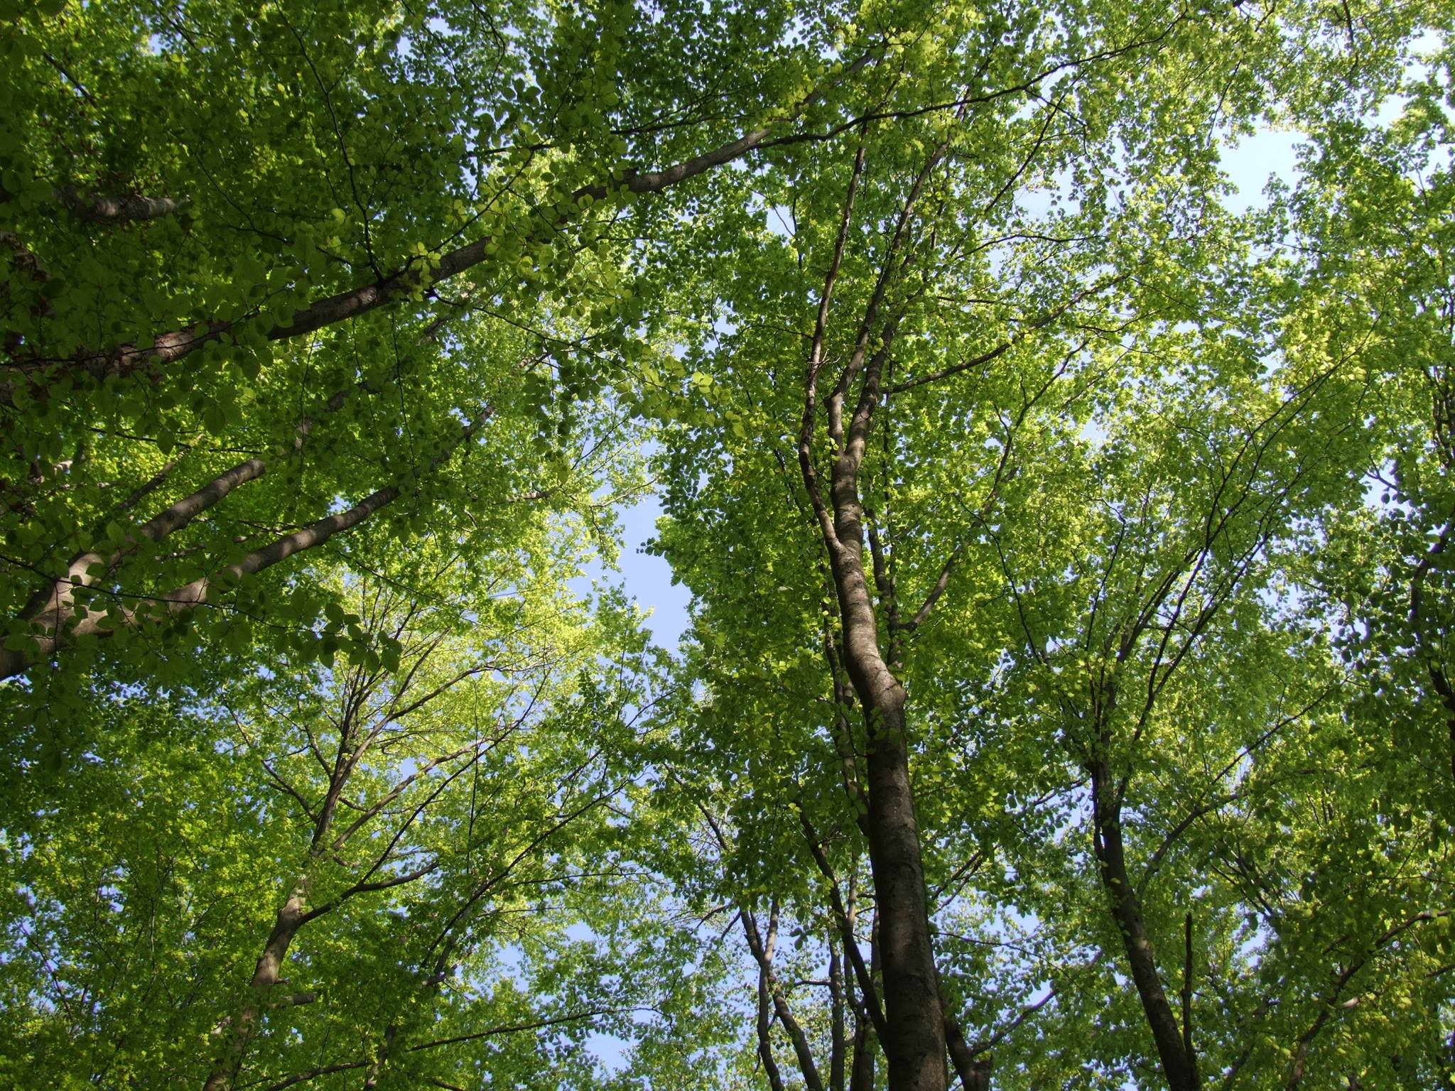
Ostanite zdravi!
Športni pozdrav!
Učiteljice: Andreja, Katarina in Vida

